Slide 1
Антарктида:
Світ за межами побаченого

Slide 2
Коли виникає мова про пустелі
Зазвичай в нашій уяві постає Сахара
Чи Гобі,далекі землі Камчатки,куточки тундри…
Та чи не замислювались ви,що за межами
Усього живого на Землі є ніким ще не досліджені
Території,які містять у собі велику таємницю.
До вашої уваги той світ,який нам чужий,невідомий,
Світ,де очі замружуються від яскравого світла..не Сонця..
А світла снігу і льоду..
найбільшу пустелю світу -
Антарктида….

Slide 3
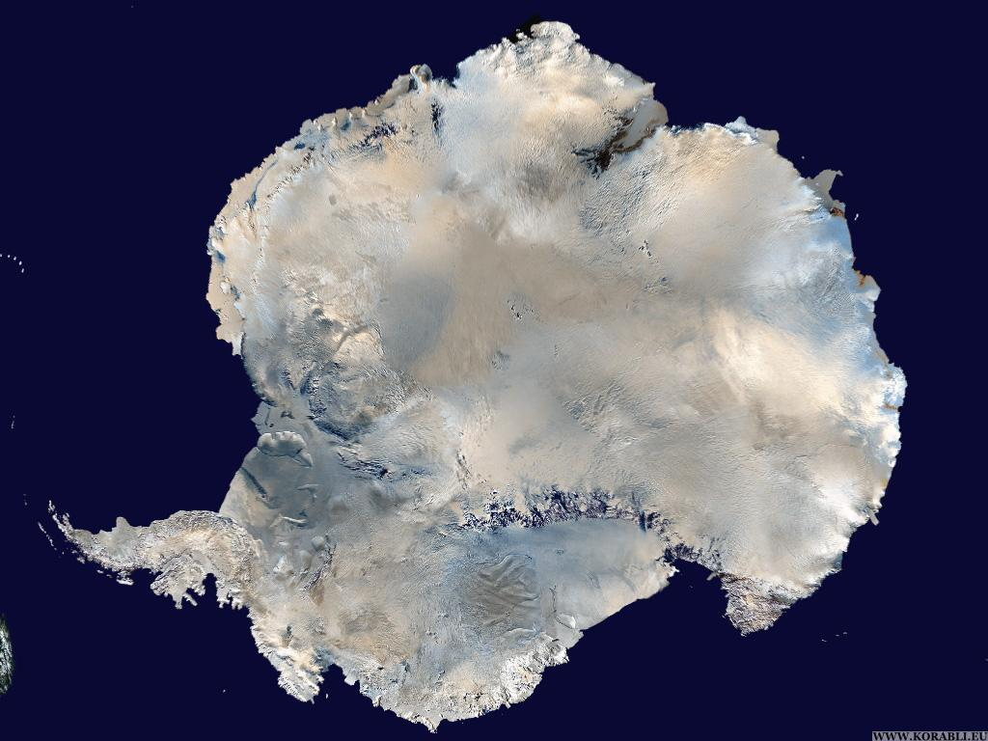
Цікаві факти про Антарктиду

Slide 4
Антарктида найпізніше відкритий і досліджений материк на планеті.
Здавна ходили легенди про таємничу появу та проживання інопланетян,древніх народів,які тримали зв’язок з космосом,мали унікальну техніку,вели війни і мали унікальні види тварин.

Slide 5
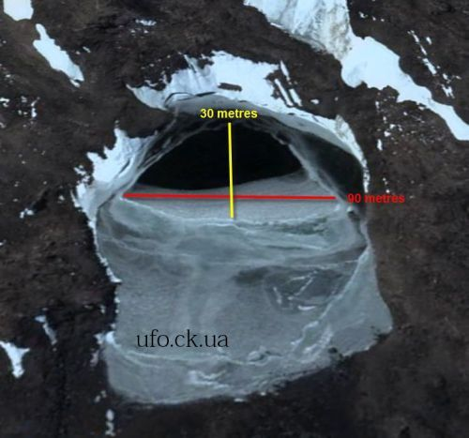

Slide 6
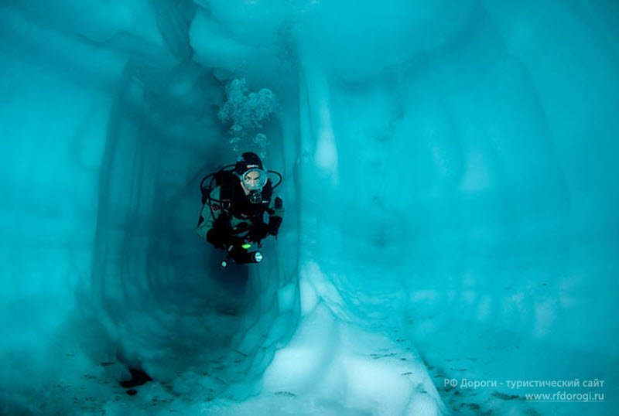

Slide 7
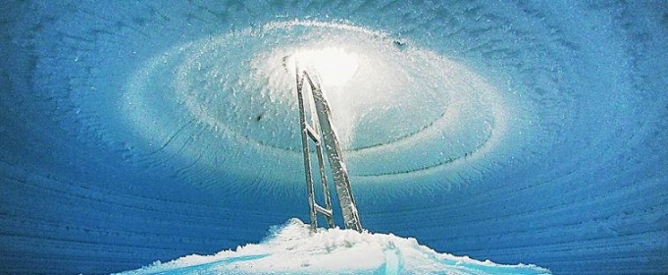

Slide 8
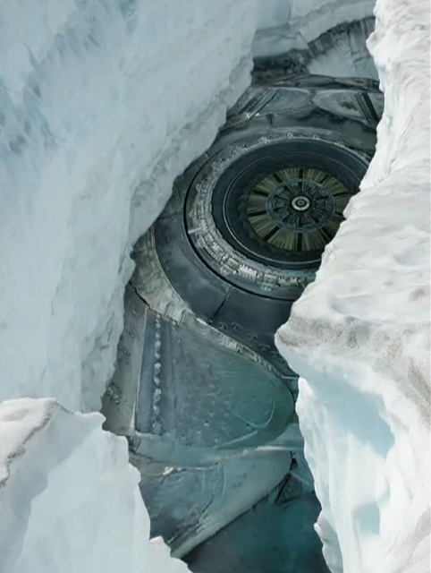

Slide 9
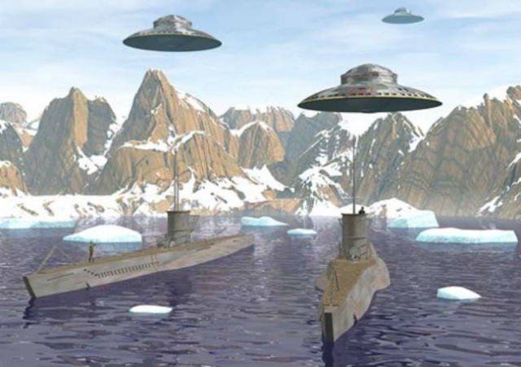
Давні легенди
Говорять,що давні народи,які вели війну зі своїми противниками – космічними істотами програли поєдинок ,щоб запобігти втрати території,племена застосували зброю масового винищення,дія якої працювала так:
Великий вибух у надрах землі спричиняв великий поштовх,який опустив Антарктиду більше,ніж на 2000 м униз. Потім,після того як вода заповнила ділянку,зброя виділила речовину,яка заморозила товщу води на довгі часи. Племена пожертвували собою заради збереження території. От чому дослідники до цього часу знаходять древні моря,рослини чи організми,які зледенілі або “запаковані” під шаром льоду,утворюючи свою біосистему.

Slide 10
Червоний водоспад
Або
Кров'яна
долина
Англійські геологи висадились на узбережжя Антарктиди зі сторони Нової Зеландії. З часом геолог помітив на білому снігу червоні кров'яні плями,заспокоюючи себе,що то мікроводорості червоного кольору. Виявилось,що це водоспад,який виривається з льодових надр. Дивно,але навкруги лід? Геологи дослідили,що це двовалентне залізо,яке витікає з льоду,вступає в реакцію з повітрям і стає червоним. Але де воно взялось?

Slide 11
Червоний водоспад
Або
Кров'яна
долина
Джерелом заліза є дуже солене озеро на великій глибині. Через велику кількість солі воно не замерзло. Йому приблизно 2 млн років.
Під час раптового зледеніння озеро з живністю опинилось під льодовим клапаном. Половина води замерзла а половина стала дуже солоною. Там утворилася своя біосистема з бактеріями. Як не дивно,вчені затверджують,що життя можливе там і зараз,а червоний колір – це продукт давньої системи та прикладом життя на Антарктиді.

Slide 12
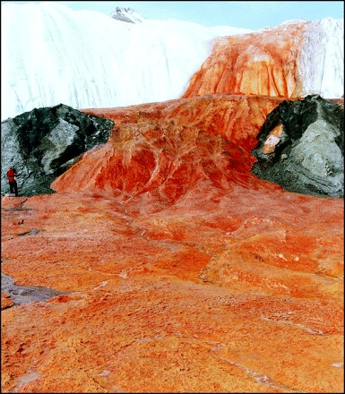
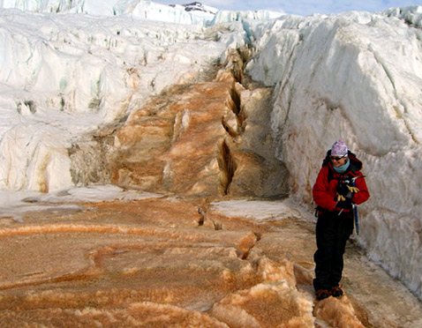
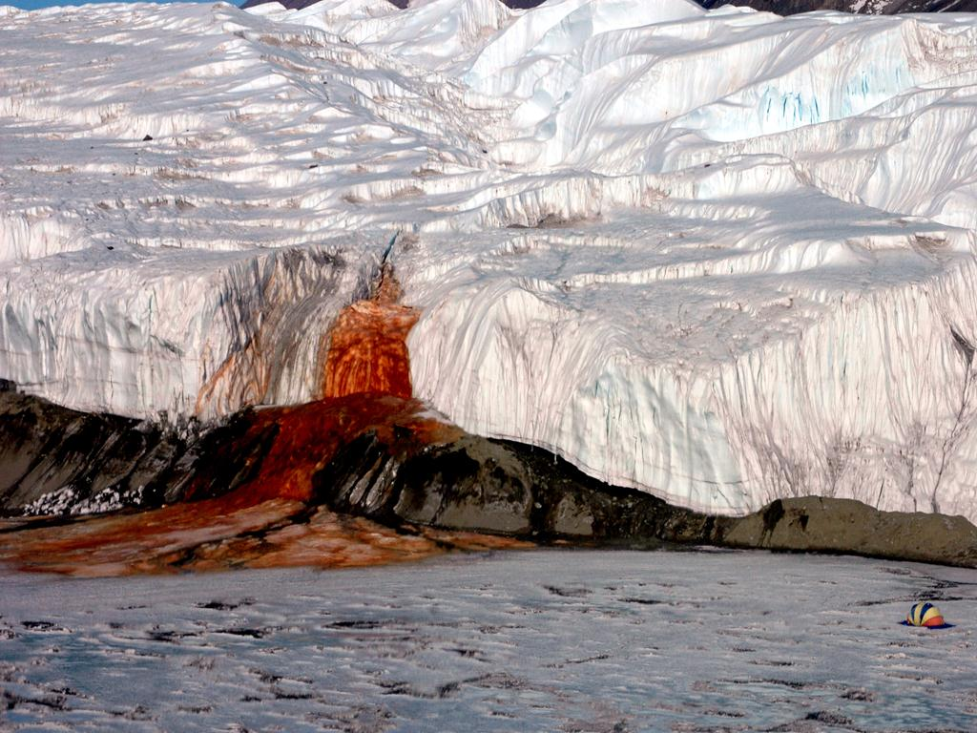

Slide 13
Льодяний палець смерті
Кінематографи зафіксували на узбережжі Антарктиди дивне явище. Великий стовп льоду пронизав велику товщу льоду,немов гарячий, і легко увійшов у воду.
Виявилось,що це надзвичайно небезпечний тип льоду: це дуже холодний лід з надзвичайно великим вмістом солі. Якщо він доторкається до усього живого ,то вмить все стає льодом. Так що тюлені і пінгвіни знають,що не можна близько підпливати до нього.
Цей феномен нагадує легенду про озеро,яке робило всі речі золотими. Його занесено до дивних феноменів світу.

Slide 14
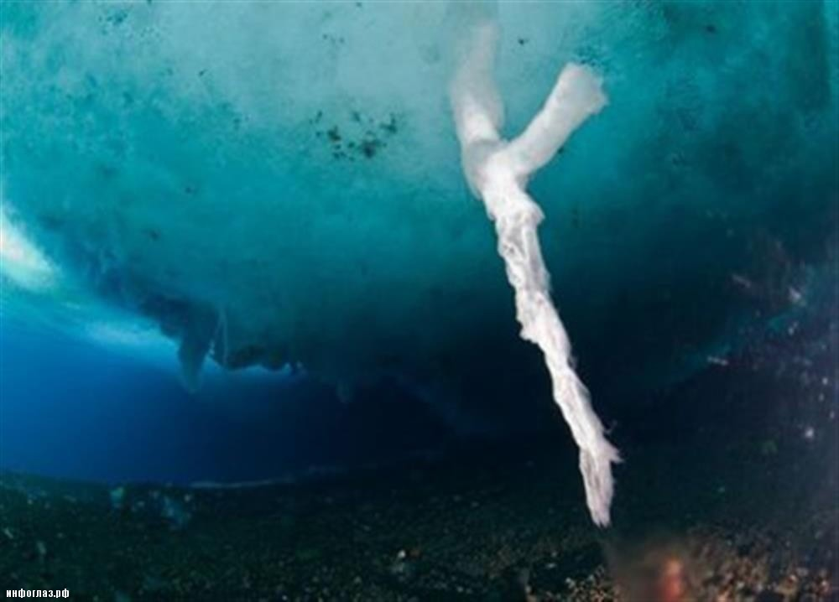
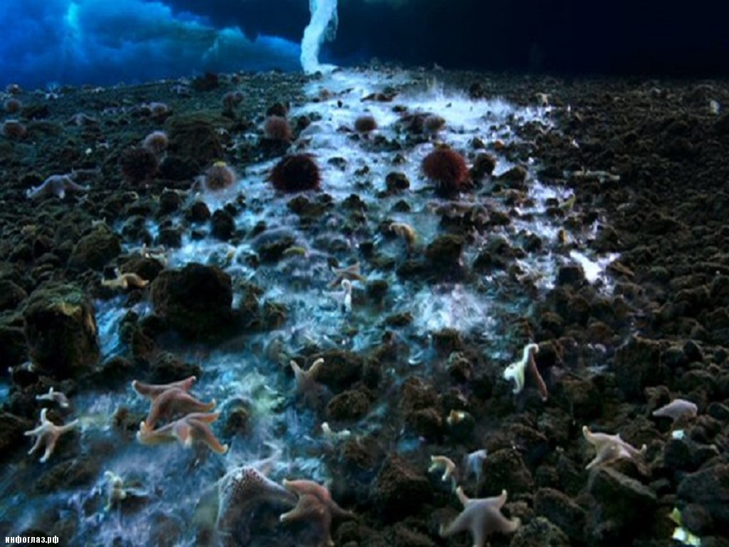
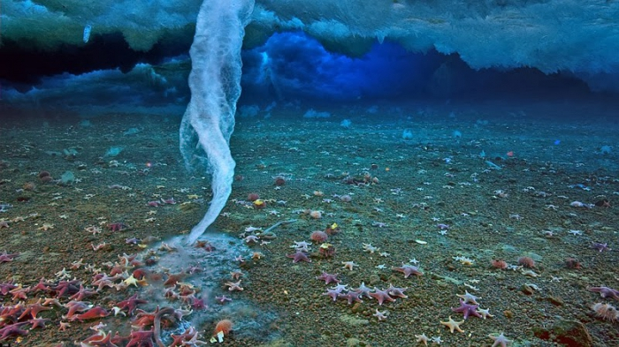

Slide 15
Обличчя Антарктиди
У 2012 році було знято цікаве фото на узбережжі Антарктиди.
На тому фото був айсберг,який складався з різних шарів льоду. Але розгледівши його форму,фотографи завмерли: то було “ Обличчя Антарктиди ”- так назвали вони це фото.
Воно зірвало Інтернет та зібрало безліч відгуків,чому? Ви зараз в цьому самі переконаєтесь.

Slide 16
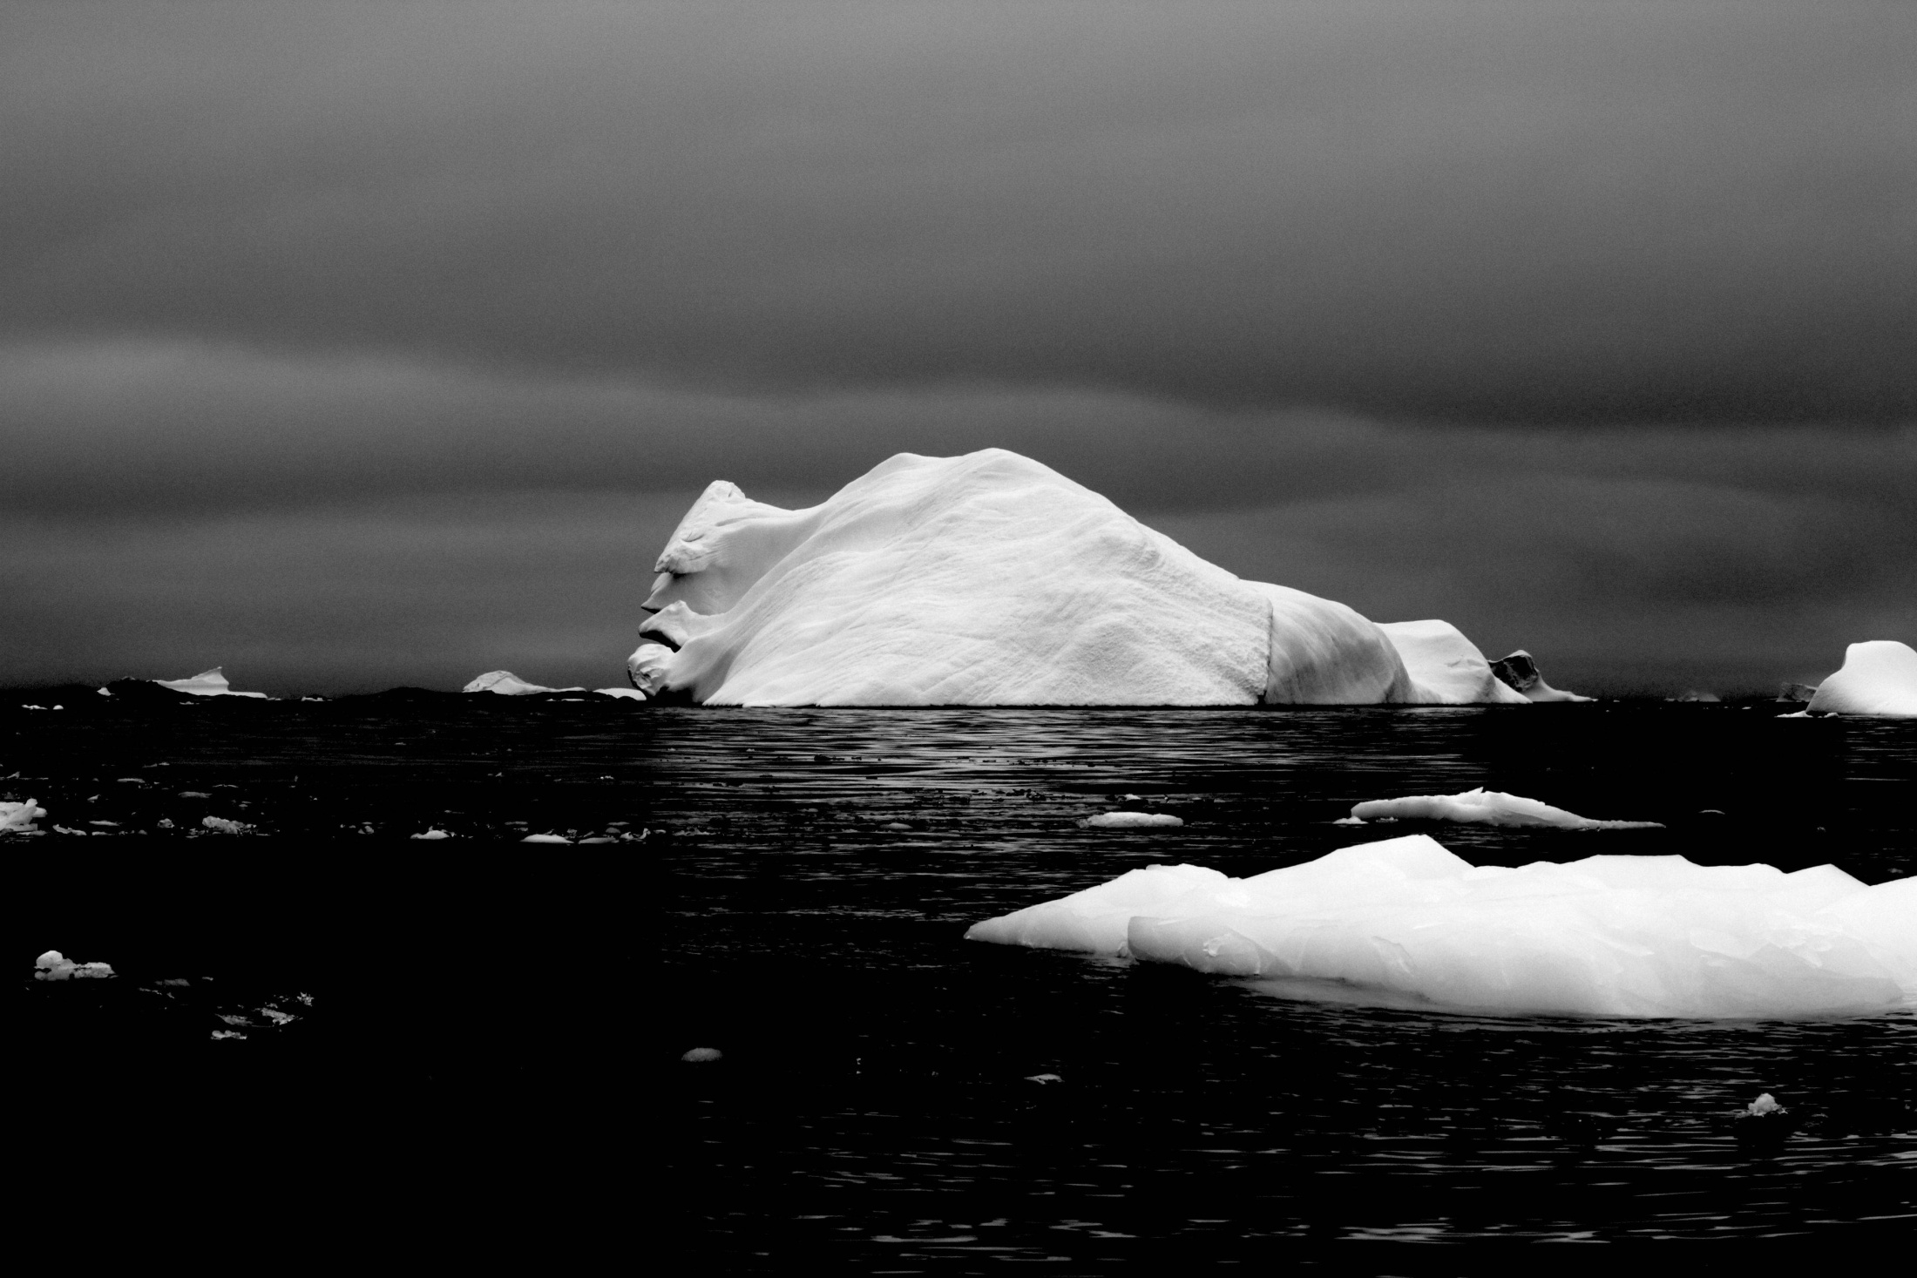

Slide 17
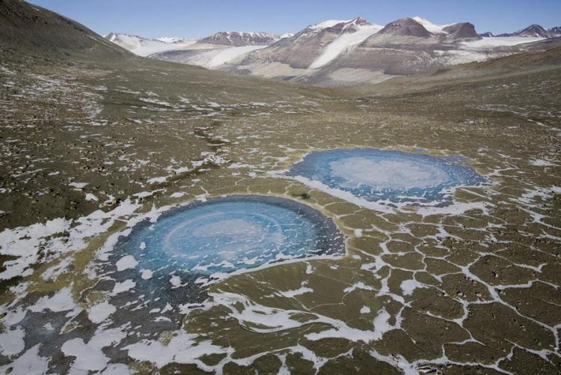
Суха долина
Де найменше випадає опадів? Може,хтось з вас скаже в Сахарі чи Наміб в Африці?
А я скажу вам про Суху долину в Антарктиді. У вищесказаних територіях найбільше не було опадів близько 400 років,а в цій дилині опадів не було 2 млн років! Це все спричиняє вітер, який достигає там 340 км за год!

Slide 18
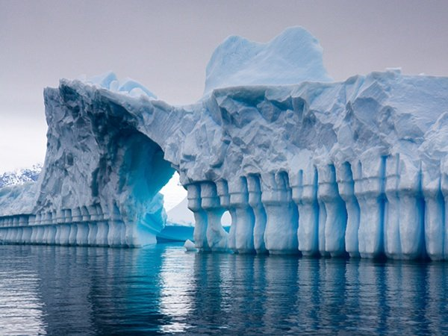
Льодовий Парфенон

Slide 19
Хвилі убивці?
Це ще квіточки,
порівняно
з…
Досліджуючи територію геологи наткнулися на велику стіну з льоду. Вона була вигнута дивним способом і вчені захотіли зробити фото на згадку. Як тільки стали вони біля неї,один з геологів закричав: “ Це хвиля!”
Справді. Це була замерзла хвиля висотою більше,ніж 200 м! Своєю силою вона б затопила пів - Америки,але замерзла.. Прогнозують,що в майбутньому вона розмерзнеться і принесе лихо материкам .

Slide 20
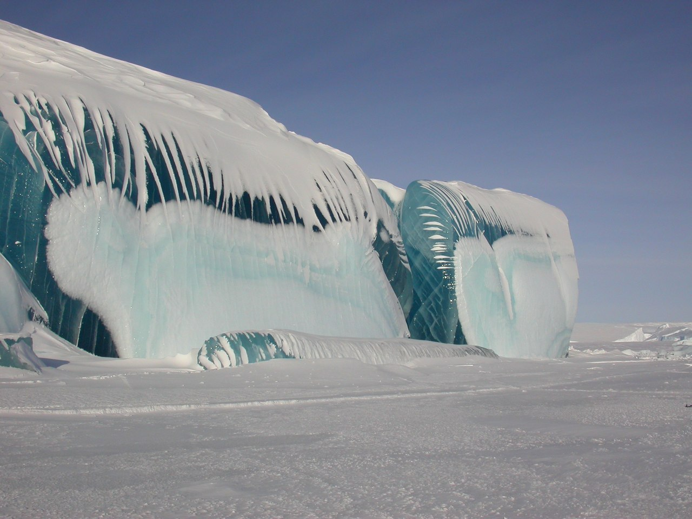

Slide 21
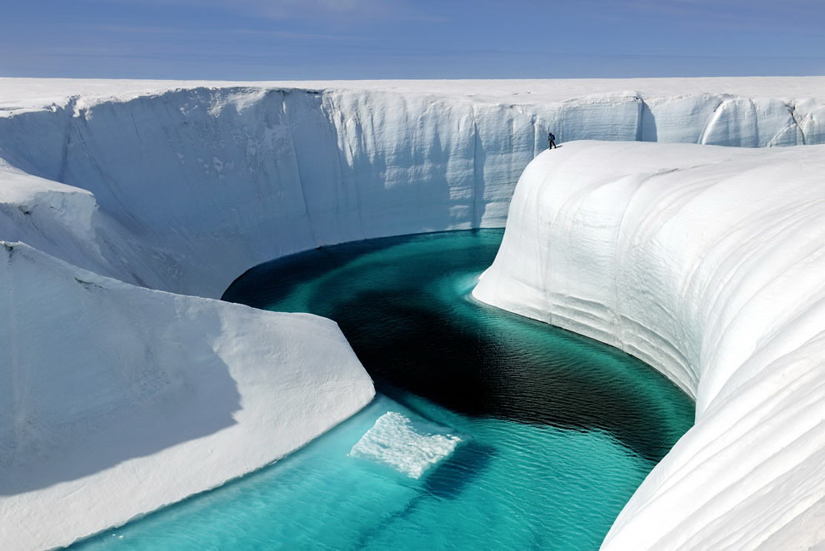
Єдина річка в Антарктиді

Slide 22
Небесні долини на Землі
Якого кольору лід. Зараз я почую багато тверджень про те що він прозорий чи білий і не погоджусь з вами. Адже в Антарктиді є синій лід,який утворює мережу льодових Небесних долин.
Вся проблема в тому,що сніг збирається до купи під великим тиском,утворює лід не в процесі замерзання води а спресовування снігу і в результаті сніговий лід – сині і в цьому ви зараз переконаєтесь!

Slide 23
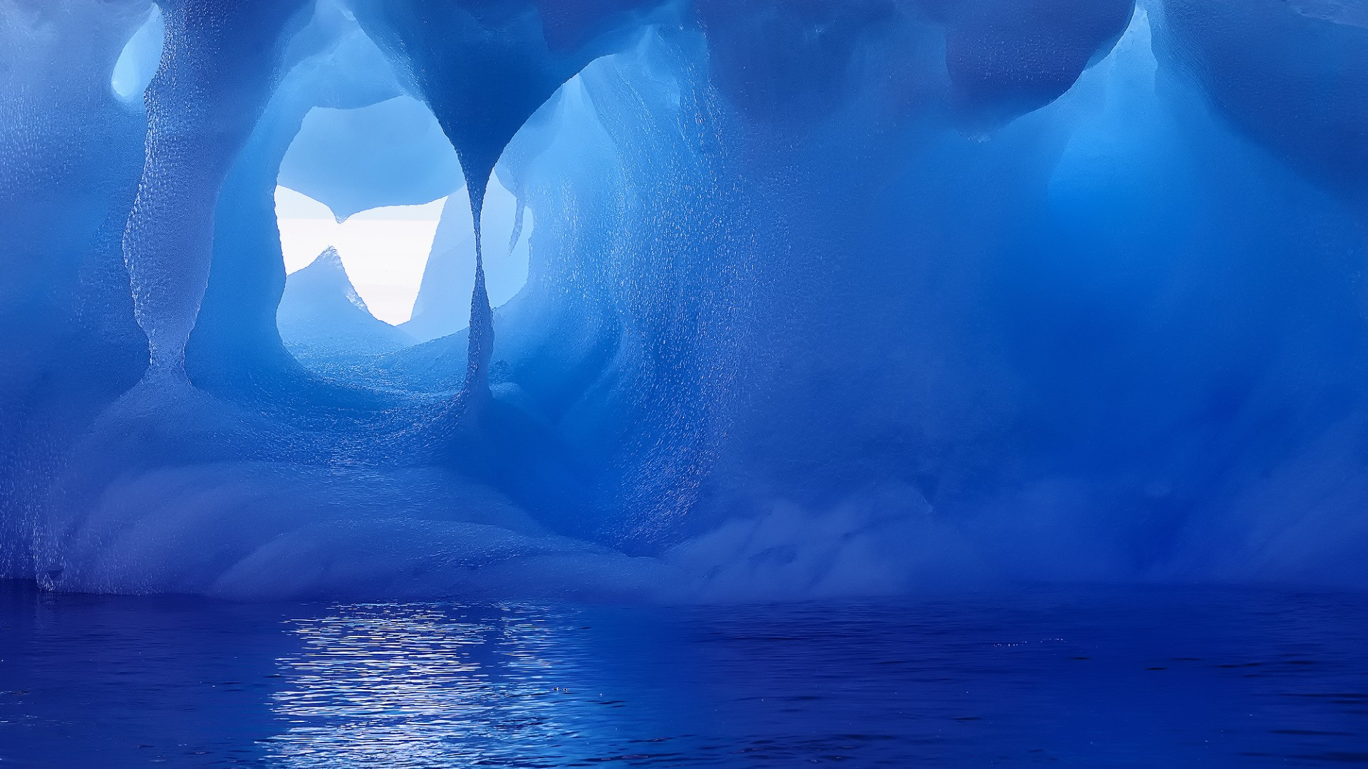

Slide 24
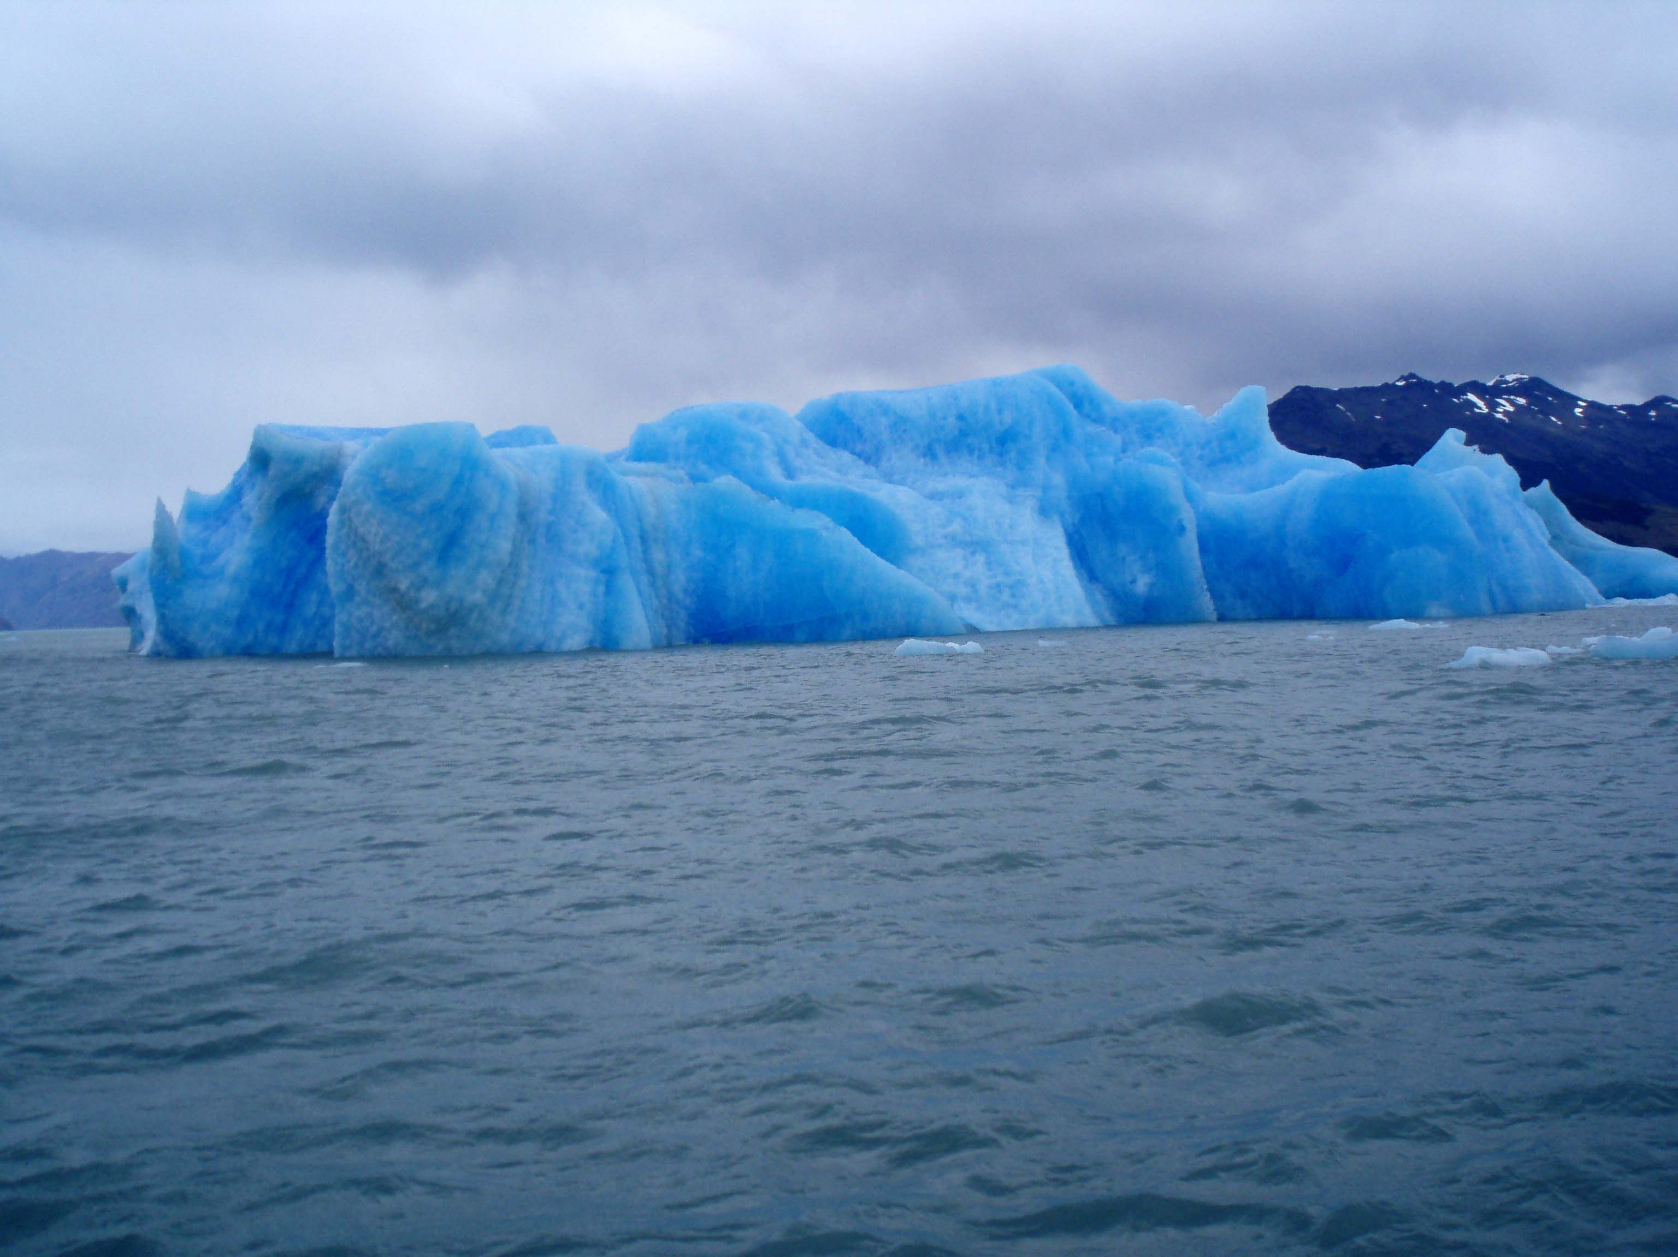

Slide 25
Озеро Ванда
Озеро Ванда – найпрозоріше озеро світу!
Його солоність в 10 разів більша,ніж в червоному морі. Через те,температура в ньому сягає +25 градусів,тому там є багато видів бактерій. Їм допомагає Сонце,яке пробивається через ідеально чистий лід на поверхні озера,таким чином підтримуючи життя в ньому. Якщо ви доторкнетеся до поверхні,то відчуєте тепло,але в ту ж мить ніколи не провалитесь у воду.

Slide 26
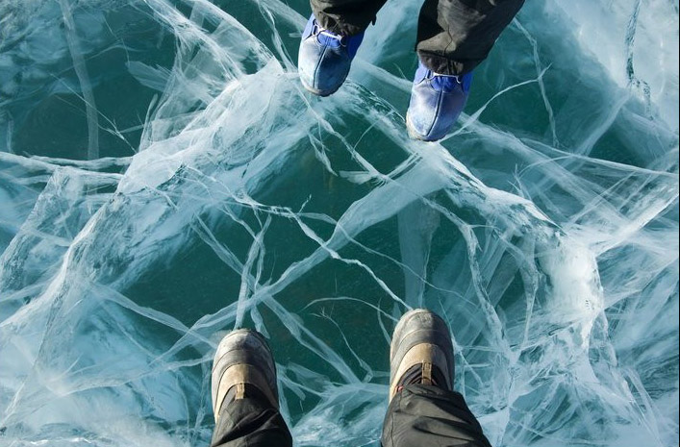

Slide 27
Гаряча Антарктида
Море Росса,в основі якого є велика льодяна плита,яка сягає до кілометра товщиною і сповзає прямо у це море . Серед цієї вічної мерзлоти знаходиться дремлячий вулкан Еребус,у кратері якого є справжнє лавове озеро …

Slide 28
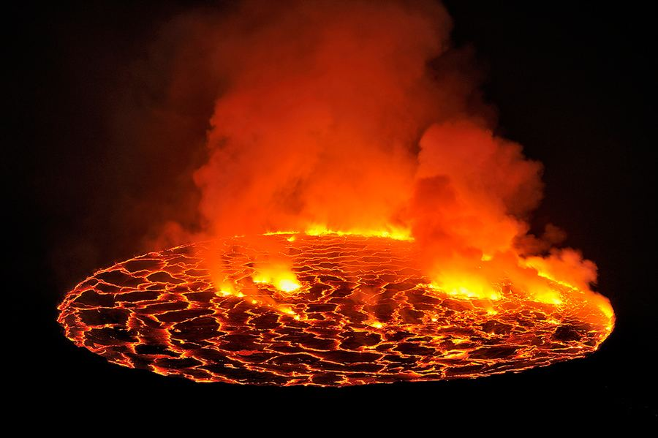

Slide 29
Південне сяйво – унікальне творіння природи
Південне сяйво здіймається високо над Антарктидою майже півроку,коли над нею володіє довга полярна ніч

Slide 30
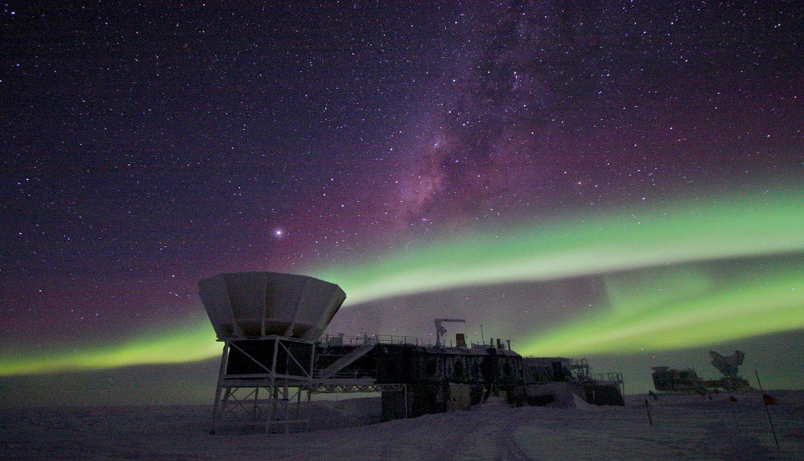

Slide 31
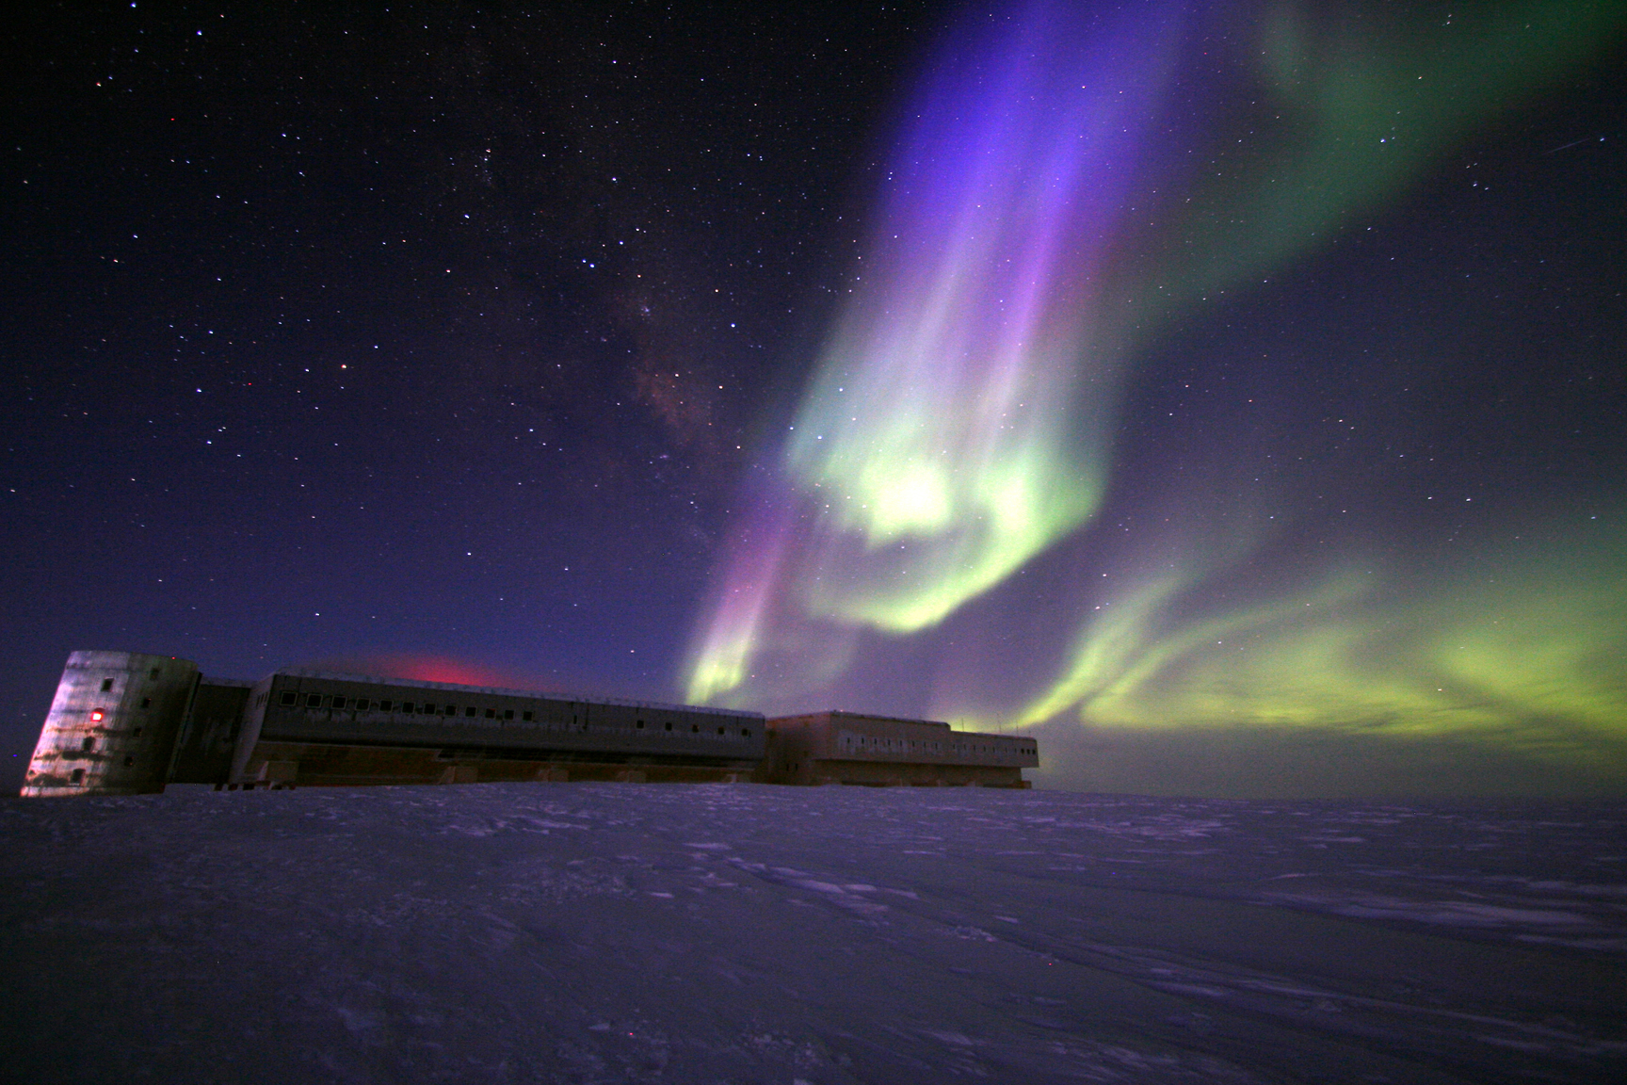

Slide 32
